Slide 1
Vista y Proyección
Dr. Ivan Sipiran

Slide 2
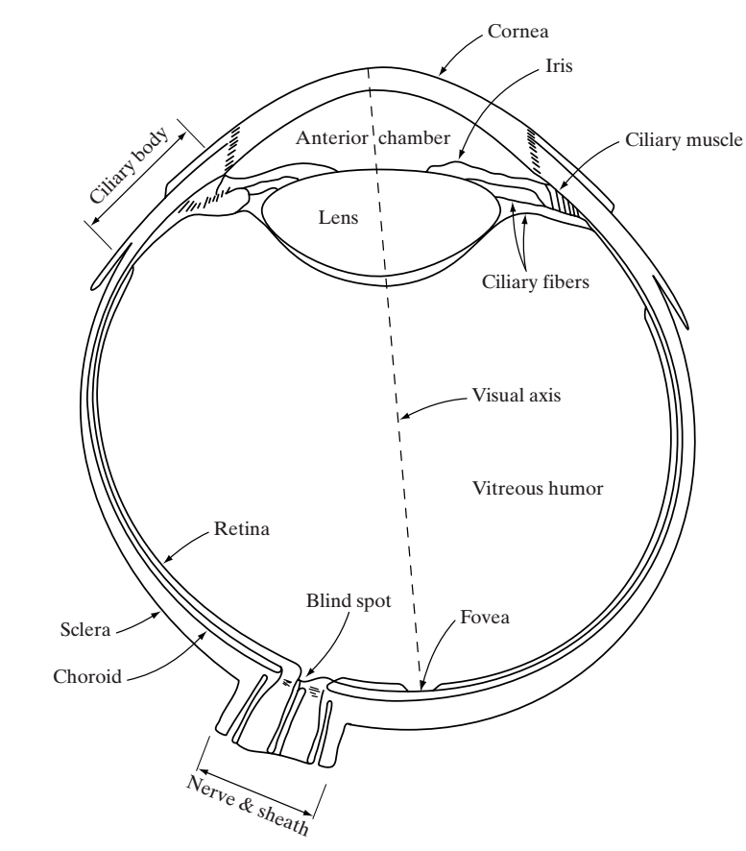
Introducción
Cómo funciona el sistema visual humano?
Luz pasa a través de la cornea y traspasa los lentes.
La luz se proyecta en la retina en una zona llamada fóvea.
La fóvea contiene conos y bastones
Los conos perciben el color (6-7M)
Los bastones perciben la profundidad de campo (75-150M)

Slide 3
Introducción
Cómo funciona el sistema visual humano?
La fóvea es la contraparte biológica de un sensor digital
Tamaño: 1.5mm
Resolución: 337,000 elementos

Slide 4
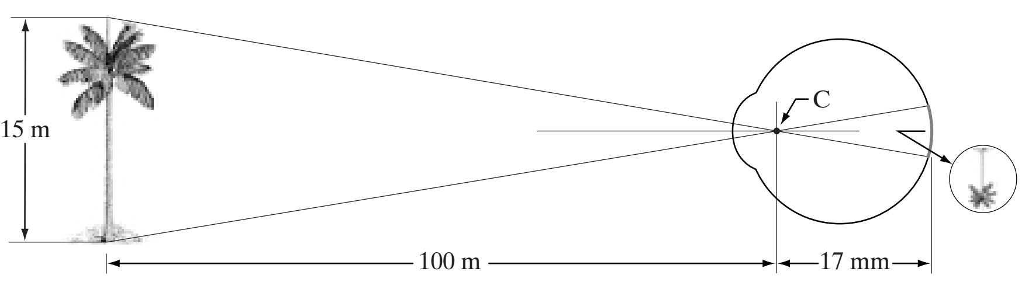
Introducción
Cómo funciona el sistema visual humano?

Slide 5
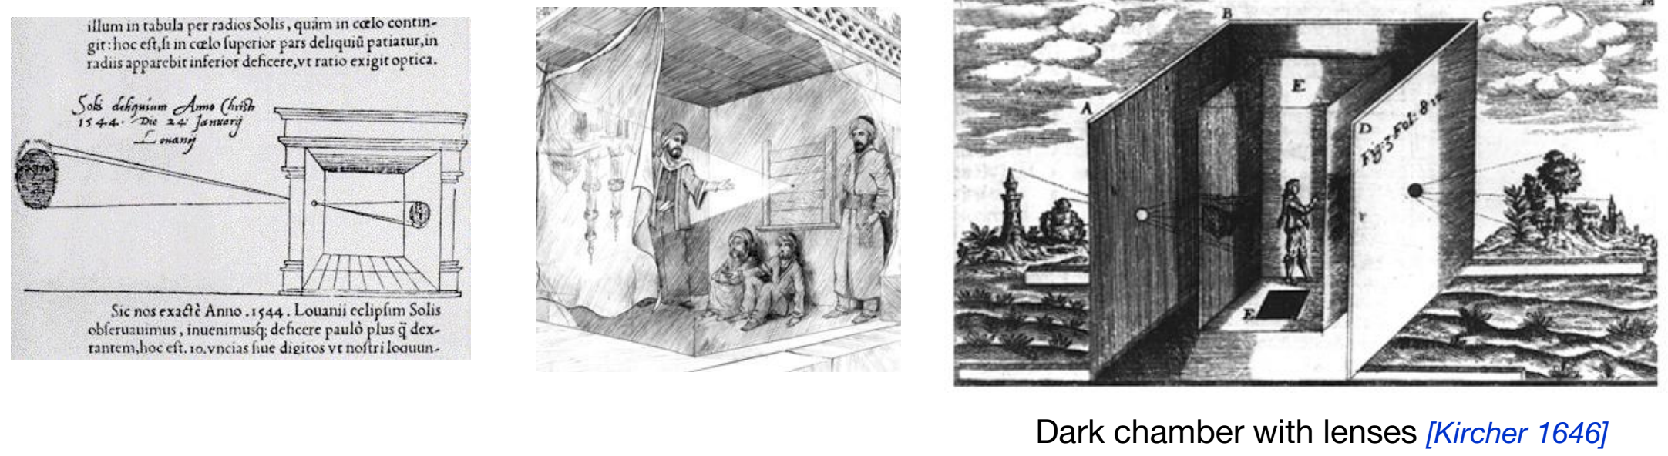
Introducción

Slide 6
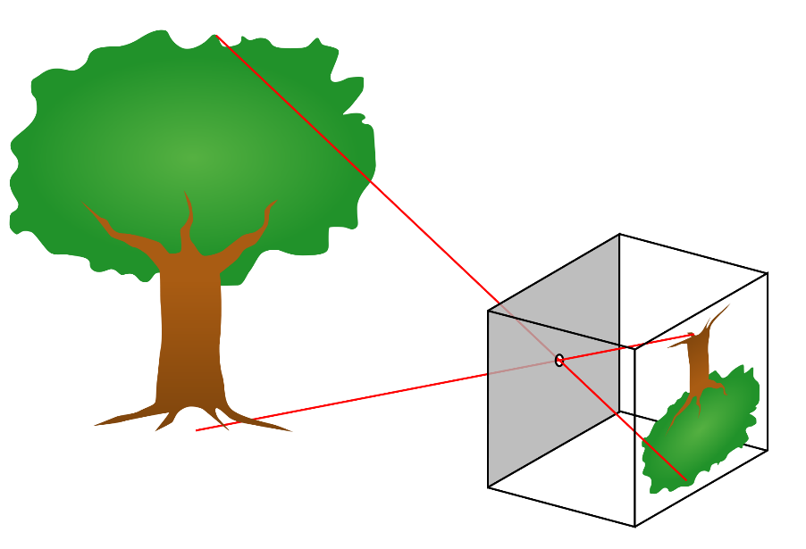
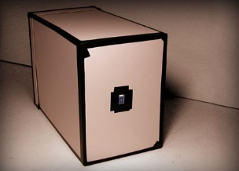
Introducción
Cámara Pinhole (cámara estenopeica)

Slide 7
Introducción
El ojo humano colapsa el estímulo del mundo 3D en una imagen retinal 2D
Este proceso tiene dos etapas:
Transformación de vista: posición de cámara y dirección
Proyección: reducir 3D a 2D
Se necesita usar las coordenadas homogéneas (depende de la transformación y proyección a usar)

Slide 8
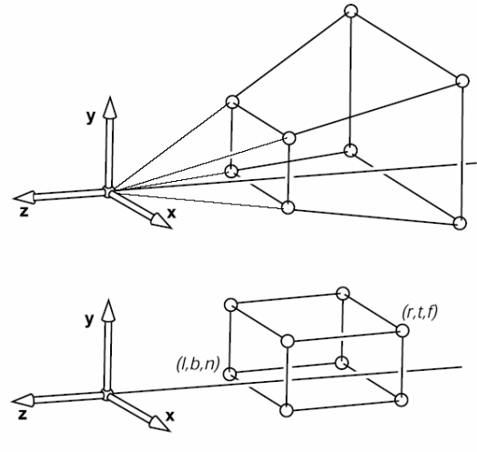
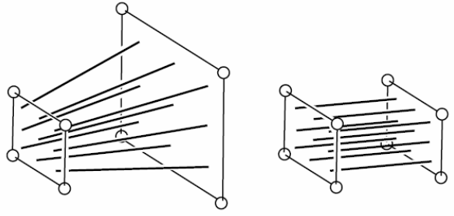
Proyecciones
Perspectiva y Ortográfica

Slide 9
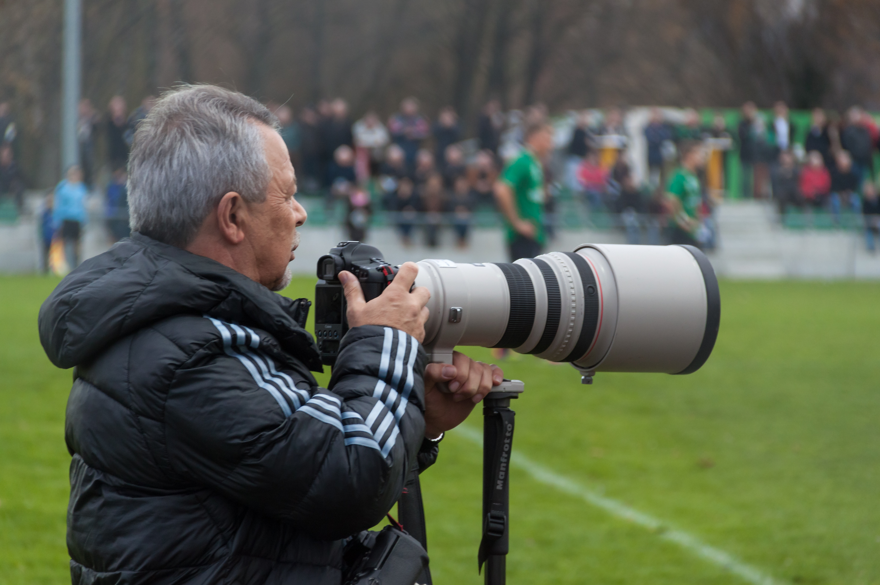
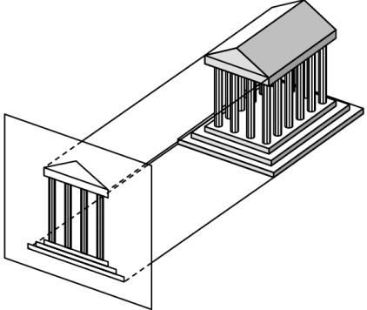
Proyección ortográfica
El punto focal está en el infinito. Los rayos de proyección son paralelos y ortogonales al plano de la imagen.
Es el modelo empleado en lentes telefoto

Slide 10
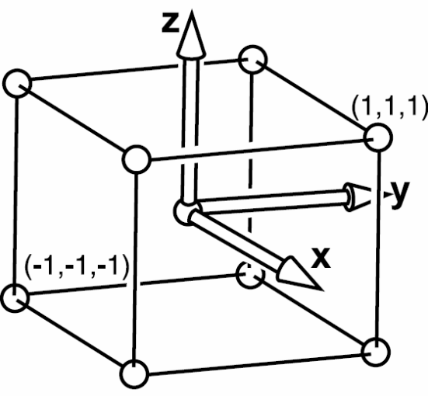
Proyección ortográfica
Volumen de vista canónico
Porqué está forma?
Fácil para recortar
Proyección es trivial

Slide 11
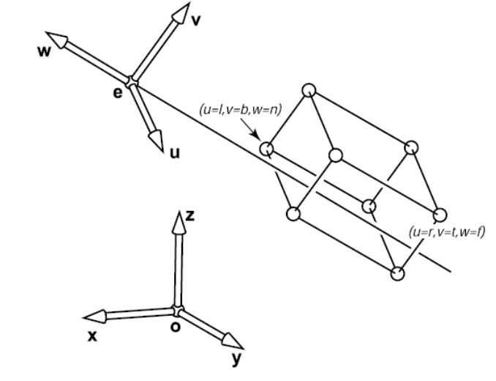
Proyección ortográfica
Posiciones de vista arbitraria

Slide 12
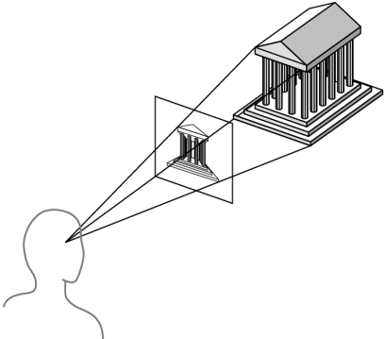

Proyección perspectiva
Cámara simple de perspectiva
Cámara observa a lo largo del eje Z
Punto focal es el origen
Plano de la imagen es paralelo a XY a distancia $d$

Slide 13
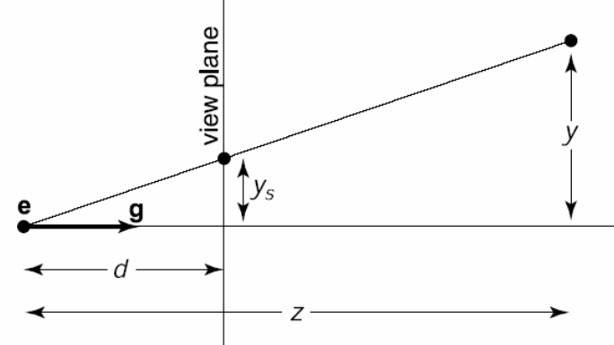
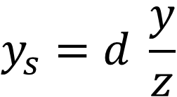
Perspectiva de un punto
$$y_{s}=d \frac{y}{z}$$

Slide 14
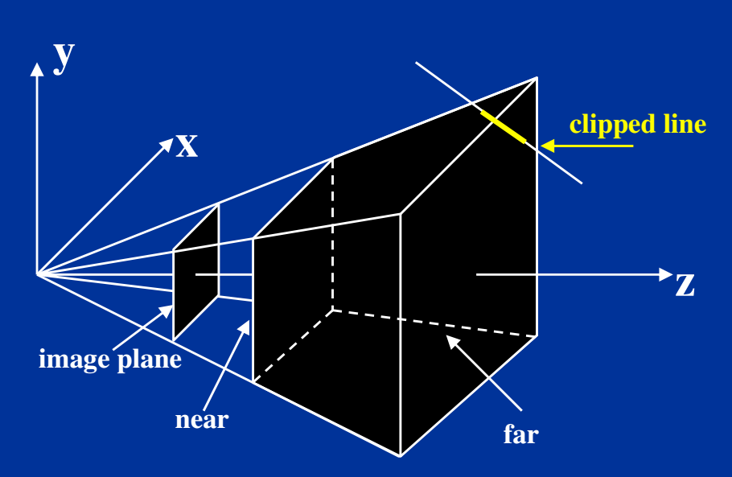
Proyección perspectiva
Volumen de vista es ahora un trapezoide

Slide 15
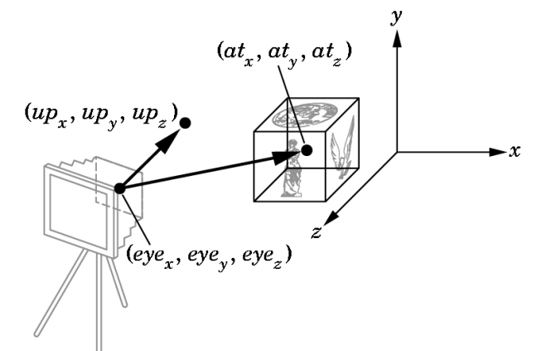
Especificación de Vista
Necesitamos especificar algunos parámetros
Punto focal (F) : posición de cámara.
Punto de visión (V): el punto 3D que estará al centro de la imagen
Orientación de la cámara en referencia al eje FV

Slide 16
Especificación de Vista
La orientación de la cámara es referencial.
Se computará la proyección de la orientación en el plano perpendicular al vector FV.
Implementación
Trasladar el punto focal al origen
Rotar de tal forma que el vector FV se alinea al eje Z
Rotar de tal forma que orientación coincida con el eje Y

Slide 17
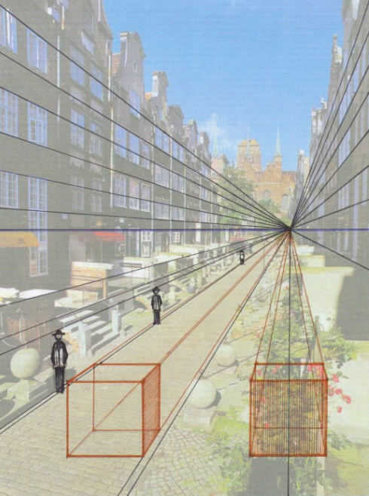

Ejemplos

Slide 18
Implementación
Experimentar con vistas y proyecciones en OpenGL

